Slide 1


BIM-технологии для управления недвижимостью
Юлия Жишкова, ЭЛИАС ВЦ

Slide 2








СТАТИСТИКА
ЭЛИАС – разработчик ПО на платформе 1С для эффективного управления недвижимостью
3 000
23 000
400
Основных
поставок
Пользователей
Проектов
опубликовано
Решениям неоднократно присваивался статус «Лучший продукт 1С-Совместно»

Slide 3
Линейка продуктов 1С для управления и продаж недвижимости
BIM 6D и работа с 3D-моделями

Slide 4
Линейка продуктов 1С для управления и продаж недвижимости
BIM 6D и работа с 3D-моделями

Slide 5



ЛИНЕЙКА ПРОДУКТОВ ДЛЯ УПРАВЛЕНИЯ НЕДВИЖИМОСТЬЮ И АРЕНДОЙ
Совместные отраслевые решения фирмы "1С" и компании "ЭЛИАС ВЦ"
«1С:Аренда и управление недвижимостью»
«1С:Управление недвижимостью и арендой КОРП»
Продукты включены в реестр отечественного ПО

Slide 6


ПРЕДНАЗНАЧЕНИЕ ПРОГРАММ
«1С:Аренда и управление недвижимостью»:
Позволяет повысить эффективность бизнеса компаний за счет автоматизации процессов по ведению реестрового учета объектов недвижимости, управлению арендой и эксплуатацией недвижимости
Программа обеспечивает решение задач управленческого и бухгалтерского учета
«1С:Управление недвижимостью и арендой КОРП»:
Расширяет возможности "1С:Аренда и управление недвижимостью"
Предназначена для комплексной автоматизации процессов, связанных с управлением недвижимостью

Slide 7






ПОЛЬЗОВАТЕЛИ ПРОГРАММЫ
Управляющие компании
Собственники
недвижимости
Бухгалтер
Юрист
Менеджер по аренде
Инженер
Руководитель
Строительные и девелоперские компании
Торговые сети
Крупные
корпорации

Slide 8
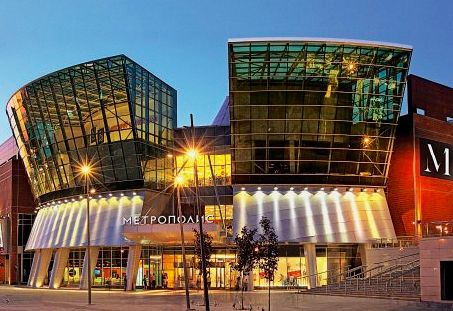


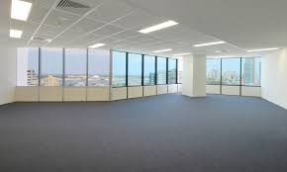
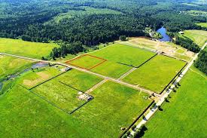


ОБЪЕКТЫ УПРАВЛЕНИЯ
Торговые центры
Складские комплексы
Бизнес-центры
Помещения
Земельные участки
Сооружения
Парковочные места

Slide 9
СОСТАВ ПОДСИСТЕМ
Подсистемы управления (все поддерживают 3D) | "1С:Аренда и управление недвижимостью" | "1С:Управление недвижимостью и арендой КОРП"
Реестром объектов недвижимости
Договорами и взаиморасчетами по доходной аренде
Расходной арендой (со стороны арендатора)
Эксплуатацией объектов недвижимости
Размещением рабочих мест

Slide 10

ЛИНЕЙКА ПРОДУКТОВ ДЛЯ УПРАВЛЕНИЯ ПРОДАЖАМИ НЕДВИЖИМОСТИ
«1С:Риэлтор. Продажи недвижимости»:
Продукт предназначен для компаний, в сферу деятельности которых входит подготовка и проведение сделок с недвижимостью, как на первичном, так и на вторичном рынках
Продут обеспечивает комплексное решение задач управленческого и бухгалтерского учета

Slide 11

ПОЛЬЗОВАТЕЛИ ПРОГРАММЫ
Строительные и девелоперские компании
Агентства недвижимости
Риэлтор
Юрист
Финансовый директор
Коммерческий директор
Руководитель

Slide 12
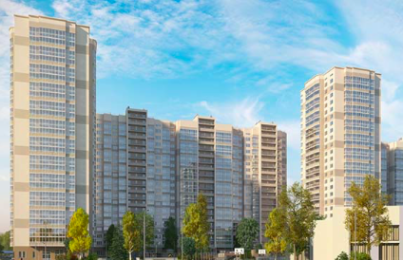

ОБЪЕКТЫ НЕДВИЖИМОСТИ
Квартиры
Загородная недвижимость
Помещения
Земельные участки
Гараж/ машиноместо

Slide 13
СОСТАВ ПОДСИСТЕМ
Подсистемы управления | "1С:Риэлтор. Управление продажами недвижимости"
Базой объектов недвижимости*
Взаимоотношениями с клиентами (CRM)*
Сделками по недвижимости*
Взаиморасчетами и финансовым результатом
*Подсистема поддерживает 3D

Slide 14
Линейка продуктов 1С для управления и продаж недвижимости
BIM 6D и работа с 3D-моделями

Slide 15


КОМПОНЕНТЫ BIM 6D «ТЕОРИЯ»
3D-модель
Учетная база данных
BIM 6D
Notes:
Для работы с 3Dмоделью нужна BIM-система/ Она содержит две главные компоненты - трехмерную модель здания и связанную с ней базу данных, в которой каждому элементу модели можно присвоить необходимые атрибуты. BIM-модель здания может иметь различные измерения, связанные с этапами жизненного цикла объекта.
Сегодня речь о 6D – измерении, связанном с управлением эксплуатацией объекта.
Для получения BIM-системы уровня 6D мы предлагаем использовать программный комплекс, который включает систему Renga, разработанную компанией Ренга Софтвеа, и решения компании «ЭЛИАС»: АУН и КОРП.

Slide 16

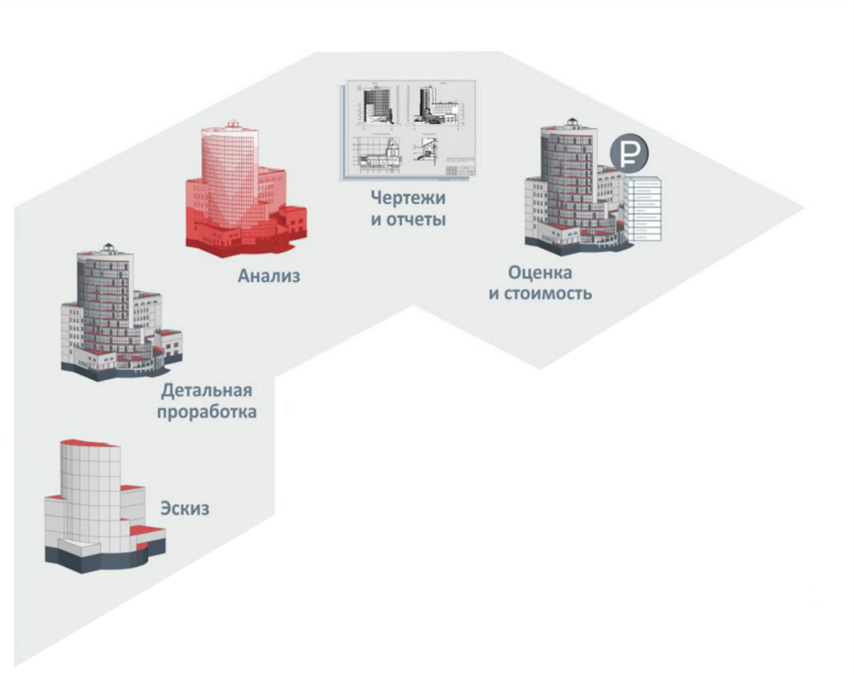
ИНСТРУМЕНТ СОЗДАНИЯ МОДЕЛИ – RENGA
Массовый инструмент для BIM на этапе проектирования
Соответствует национальным стандартам
Notes:
Система Ренга предлагает инструмент для создания моделей здания, начиная с эскиза до формирования стоимостных характеристик.

Slide 17

ИНСТРУМЕНТ ДЛЯ СОЗДАНИЯ БАЗЫ ДАННЫХ – ПРОДУКТЫ ЭЛИАС
Отраслевые продукты для управления недвижимостью разных типов
Соответствуют законодательным нормам и национальным стандартам
Взаимодействуют с 3D-моделью
"1С:Аренда и управление недвижимостью"
"1С:Управление недвижимостью
и арендой КОРП"
«1С:Риэлтор. Продажи недвижимости»
Notes:
Наша задача – предложить инструмент повышения эффективности управления недвижимостью за счет применения технологии визуализации трехмерных моделей зданий и поэтажных планов непосредственно в окне 1С и интеграции элементов модели с учетными данными конфигурации. Мы предлагаем два продукта, разработанных на платформе 1С: «1С:Аренда и управление недвижимостью», давно представленный на рынке. И вышедшая в 2019 году версия «1С:Управление недвижимостью и арендой КОРП».

Slide 18


ИТОГ: КОМПОНЕНТЫ BIM 6D «ПРАКТИКА»
1С:Управление недвижимостью и арендой КОРП
Renga
BIM 6D
1С:Аренда и управление недвижимостью
«1С:Риэлтор. Продажи недвижимости»
Notes:
Для работы с 3Dмоделью нужна BIM-система/ Она содержит две главные компоненты - трехмерную модель здания и связанную с ней базу данных, в которой каждому элементу модели можно присвоить необходимые атрибуты. BIM-модель здания может иметь различные измерения, связанные с этапами жизненного цикла объекта.
Сегодня речь о 6D – измерении, связанном с управлением эксплуатацией объекта.
Для получения BIM-системы уровня 6D мы предлагаем использовать программный комплекс, который включает систему Renga, разработанную компанией Ренга Софтвеа, и решения компании «ЭЛИАС»: АУН и КОРП.

Slide 19
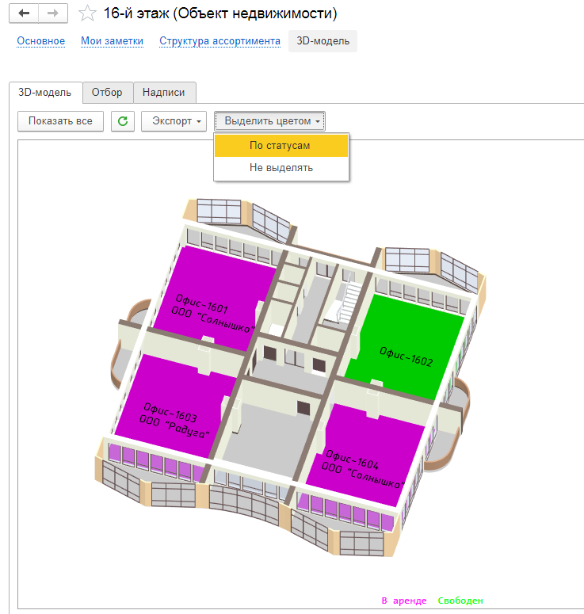
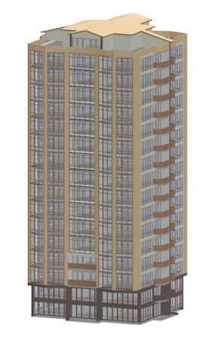
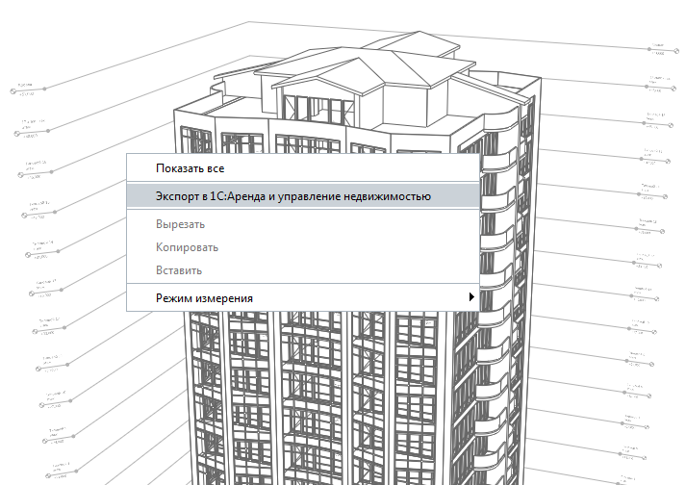
ПОДСИСТЕМА 3D-ВИЗУАЛИЗАЦИИ. ВОЗМОЖНОСТИ
Загрузка 3D-моделей зданий и поэтажных планов из «Renga»
Сопоставление элементов модели с объектами системы
Управление цветовым оформлением элементов модели
Оперативный поиск помещений и оборудования на плане
Отображение данных по помещениям на модели
Интерактивная работа с моделью в окне 1С
Публикация 3D-модели на сайте компании
1С
1С
Renga

Slide 20

1-2 февраля 2022 года
XXII международная научно-практическая конференция
НОВЫЕ ИНФОРМАЦИОННЫЕ ТЕХНОЛОГИИ В ОБРАЗОВАНИИ
20

Slide 21

Будем рады ответить на Ваши вопросы:
Разработчик: «ЭЛИАС ВЦ»
тел. +7 (495) 255-27-00
127276, Москва,
Марфинский проезд, д.4
mail@elias.ru
www.elias.ru
Правообладатель: Фирма «1С»
тел. +7 (495) 737-92-57 127018, Москва, ул. Селезневская, д.21 solutions@1c.ru www.solutions.1c.ru

